Slide 1
Farmakokinetika model 2 kompartemen ekstravaskular
apt. Yoky Elfadri, M.Farm
Dosen Pengampu

Slide 2
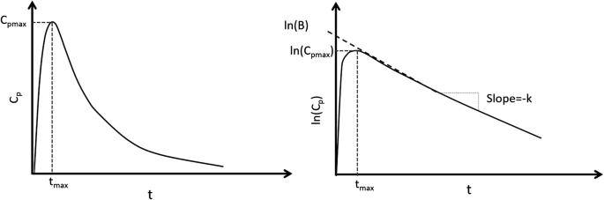
Perbedaan antara model 1 kompartemen dan model 2 kompartemen
Pada model 2 kompartemen mengasumsikan obat tereliminasi secara ekslusif dari kompartemen sentral dan setelah proses absorbs, terjadi proses distribusi dari kompartemen sentral ke kompartemen perifer dan sebaliknya

Slide 3
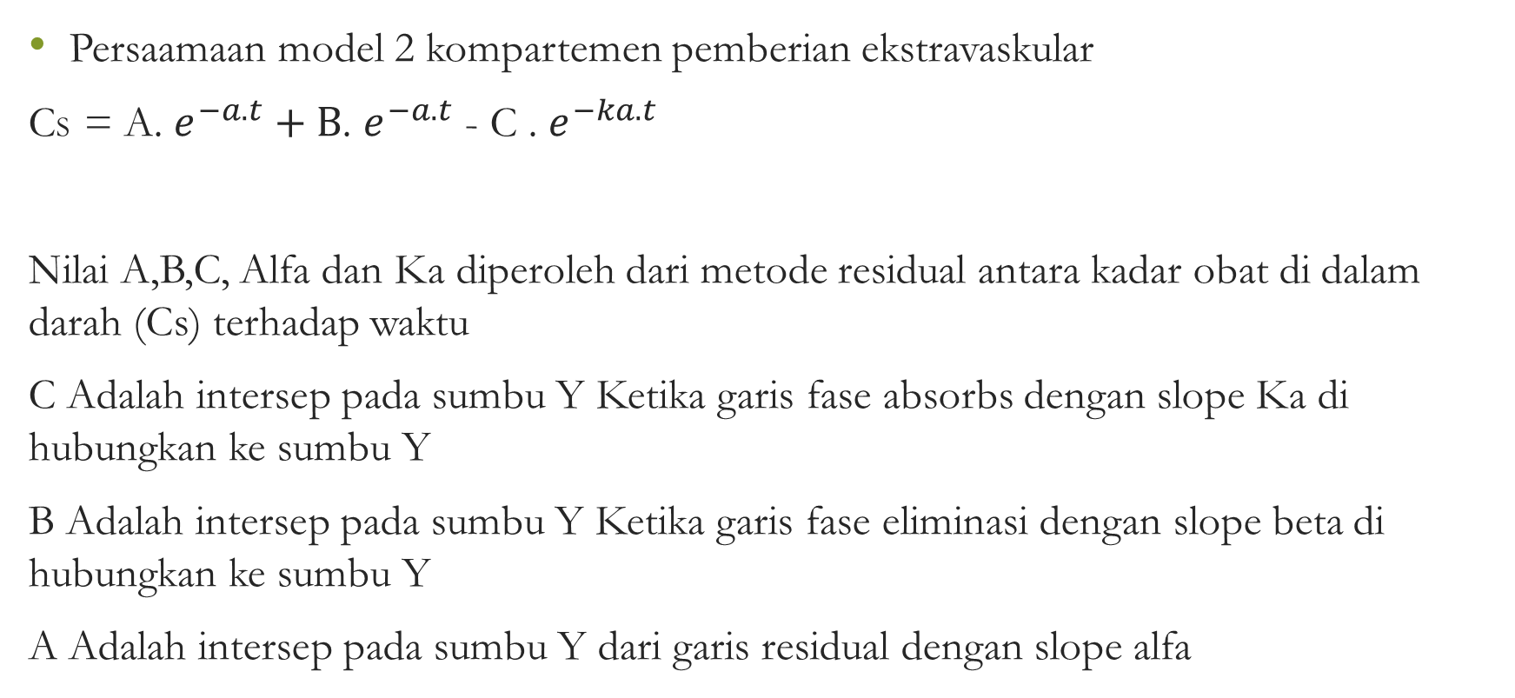
Persaamaan model 2 kompartemen pemberian ekstravaskular
CS = A. $e^{−a.t}+B$. $e^{−a.t}$ - C . $e^{−ka.t}$
Nilai A,B,C, Alfa dan Ka diperoleh dari metode residual antara kadar obat di dalam darah (Cs) terhadap waktu
C Adalah intersep pada sumbu Y Ketika garis fase absorbs dengan slope Ka di hubungkan ke sumbu Y
B Adalah intersep pada sumbu Y Ketika garis fase eliminasi dengan slope beta di hubungkan ke sumbu Y
A Adalah intersep pada sumbu Y dari garis residual dengan slope alfa

Slide 4

Parameter farmakokinetika
Tmax= ln (ka/alfa) / Ka – alfa
AUC= A/alfa + B/ beta – C/Ka
Cmax = A. $e^{−a.t max}+B$. $e^{−beta.tmax}$ + C . $e^{−ka.tmax}$
distribusi
k12 = $\frac{A.B \left(β−α\right)}{(A+B)(A.β+B.α)}$
K21= $\frac{A.B +B.α}{A+B}$
K = $\frac{α.β}{K21}$

Slide 5
Vd area = CL/ beta
Vs = (F.Dev) / k.AUC
Vp=(Vs. K12)/K21
Vdss= Vs+ ( k12/k21 . Vs)

Slide 6
Eliminasi
T ½ = 0,693/ beta
CL=F. Dev/AUC

Slide 7
Soal
Suatu obat diberikan kepada passion dengan dosis peroral 500mg. Ketersediaan hayati di ketahui 0,80. setelah sampel darah diambil secara periodic dan di tetapkan kadarnya di peroleh data sebagai berikut
t | Kadar obat mg/L | KADAR EKSTRAPOLASI | C residual 1 | Kadar ekstrapolasi2 | C res 2 | Ln
0,1 | 4,7 | 42,42 | -37,72 | 148,88 | 186,60 | 5,23
0,3 | 13,2 | 42,14 | -28,94 | 144,02 | 172,96 | 5,15
0,5 | 20,8 | 41,87 | -21.07 | 139,31 | 160,38 | 5,08
1 | 36,3 | 41,18 | -4,88 | 128,22 | 133,10 | 4,89
2,5 | 61,4 | 39,20 | 22.20 | 99,96 | 77,76 | 4,35
5 | 68,1 | 36,10 | 32.00 | 66.00 | 34,01 | 3,53
7,5 | 61,1 | 33,25 | 27,5 | 36,5
10 | 52,1 | 30,63 | 21,47 | 25,6
15 | 37,3 | 25,98 | 11,32
20 | 27,5 | 22,04 | 5,46
25 | 21,1 | 18,70 | 2,40
30 | 16,9 | 15,86 | 1,04
40 | 11,4
50 | 8,2
60 | 5,9

Slide 9
Fase eliminasi
Slope beta= -0,0329/jam
Intersep pada sumbu y 3,75 = 42,56
T | Kadar obat dalam darah | Ln kadar oabt
40 | 11,4 | 2,43
50 | 8,2 | 2,10
60 | 5,9 | 1,77

Slide 10
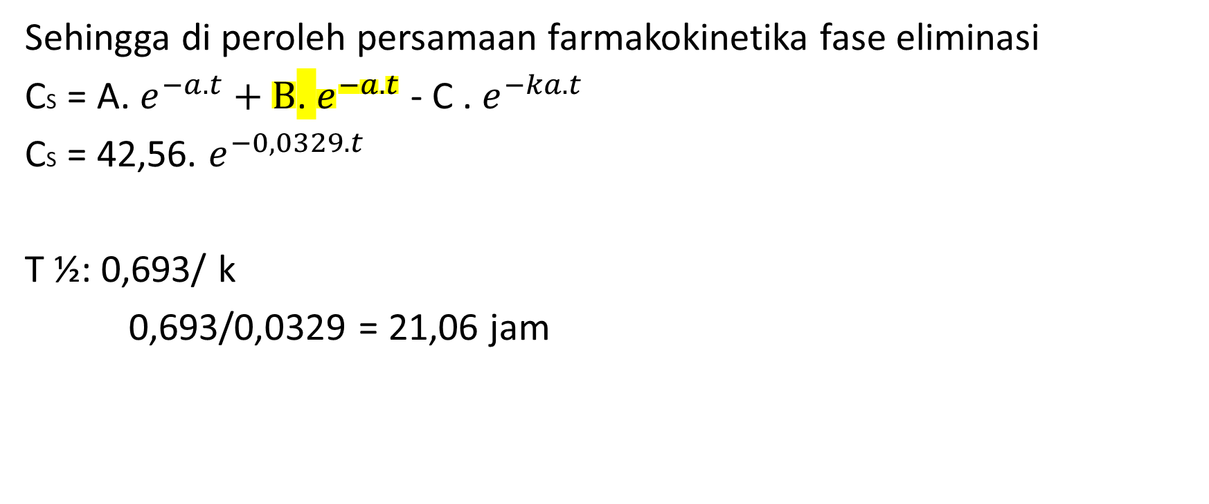
Sehingga di peroleh persamaan farmakokinetika fase eliminasi
CS = A. $e^{−a.t}+B$. $e^{−a.t}$ - C . $e^{−ka.t}$
CS = 42,56. $e^{−0,0329.t}$
T ½: 0,693/ k
0,693/0,0329 = 21,06 jam

Slide 11
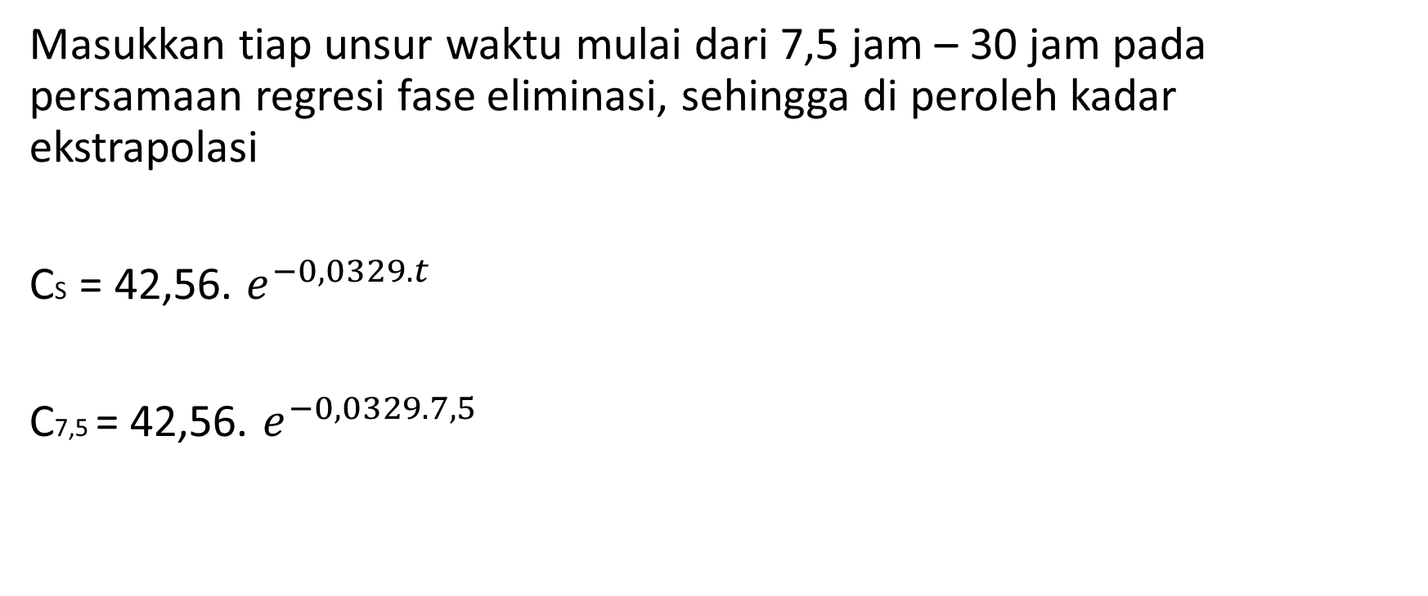
Masukkan tiap unsur waktu mulai dari 7,5 jam – 30 jam pada persamaan regresi fase eliminasi, sehingga di peroleh kadar ekstrapolasi
CS = 42,56. $e^{−0,0329.t}$
C7,5 = 42,56. $e^{−0,0329.7,5}$

Slide 12
Kadar residual diperoleh dari kadar observasi ( kadar hasil pengurangan) dikurangi kadar ekstrapolasi pada tiap waktu pada fase distribusi
Kadar obat dalam darah – kadar ekstrapolasi
61,1 – 33,25

Slide 13
Buatlah persamaan regresi linear t vs ln residual
20jam – 30 jam
Intersep dari 5,0197
CS = A. $e^{−a.t}+B$. $e^{−a.t}$ - C . $e^{−ka.t}$
CS = 151,37. $e^{−0,166.t}$

Slide 14
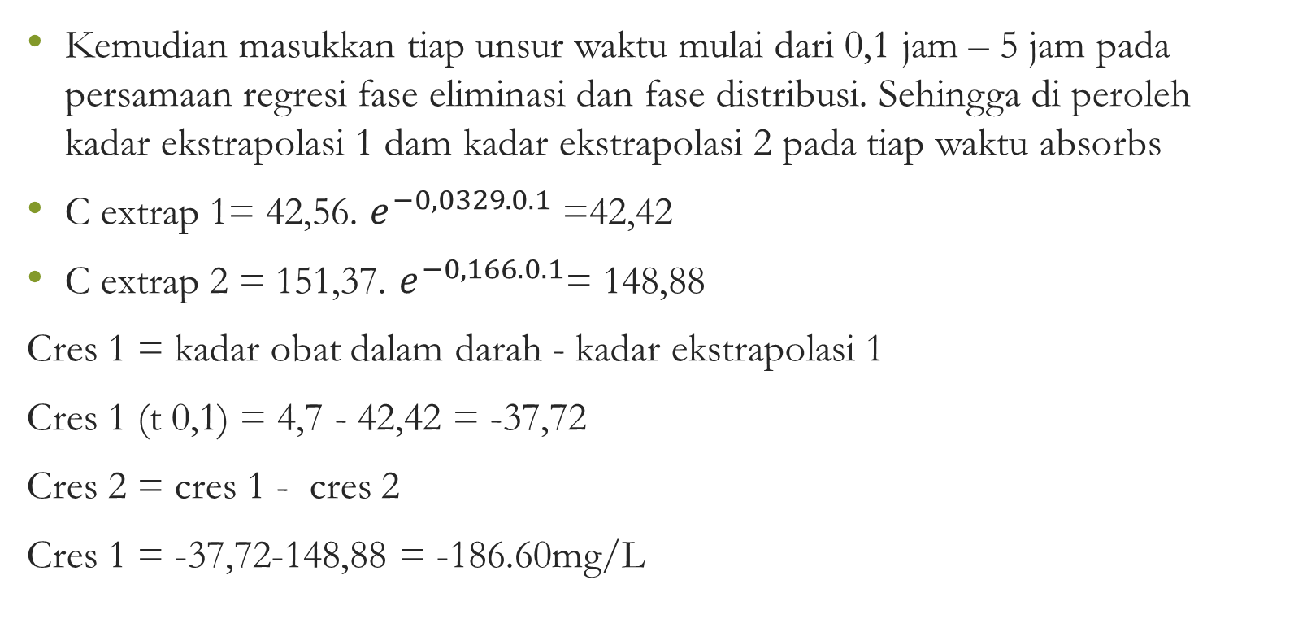
Kemudian masukkan tiap unsur waktu mulai dari 0,1 jam – 5 jam pada persamaan regresi fase eliminasi dan fase distribusi. Sehingga di peroleh kadar ekstrapolasi 1 dam kadar ekstrapolasi 2 pada tiap waktu absorbs
C extrap 1= 42,56. $e^{−0,0329.0.1}$ =42,42
C extrap 2 = 151,37. $e^{−0,166.0.1}$= 148,88
Cres 1 = kadar obat dalam darah - kadar ekstrapolasi 1
Cres 1 (t 0,1) = 4,7 - 42,42 = -37,72
Cres 2 = cres 1 - cres 2
Cres 1 = -37,72-148,88 = -186.60mg/L

Slide 15

Slope ka -0,3751/jam
Intersep 5,2659 = 193,62
CS = A. $e^{−a.t}+B$. $e^{−a.t}$ - C . $e^{−ka.t}$
Cs= 193,52. $e^{−0,3751.t}$
T1/2 = 0,693/ k
0,693 / 0,3751 = 1,85 jam

Slide 16

CS = A. $e^{−a.t}+B$. $e^{−a.t}$ - C . $e^{−ka.t}$
CS = 151.37. $e^{−0,166.t}+42,56$. $e^{−0,0329.t}$ - C . $e^{−0,3751.t}$
AUC= A/alfa + B/beta – C/ka
151,37/0,166 + 42,56/0,0329 – 193,62/0,3751 =1689,31 mgjam/L
CL= F. Dev/ AUC
(0,8)(500mg) / 1689,31 mg jam/L = 0,24 L/jam

Slide 17
Vd area = cl / beta
0,24 L/jam / 0,0329 = 7,29L
Tmax= ln (ka/alfa) / ka - alfa
ln (0,3751 / 0,166) / 0,3751 – 0,166 = 3,92 jam

Slide 18
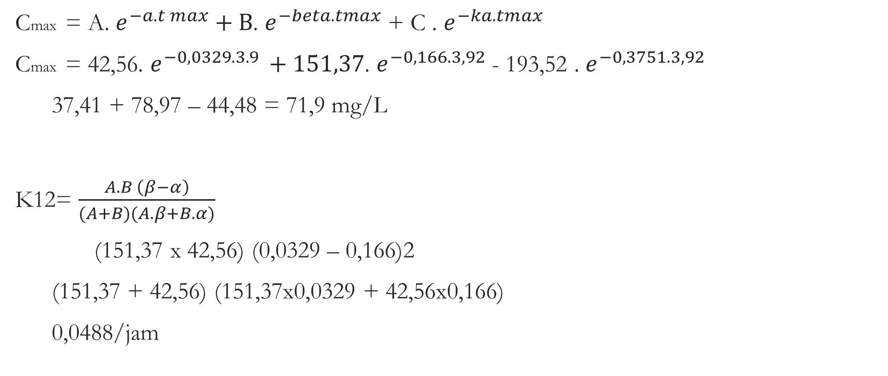
Cmax = A. $e^{−a.t max}+B$. $e^{−beta.tmax}$ + C . $e^{−ka.tmax}$
Cmax = 42,56. $e^{−0,0329.3.9 }+151,37$. $e^{−0,166.3,92}$ - 193,52 . $e^{−0,3751. 3,92}$
37,41 + 78,97 – 44,48 = 71,9 mg/L
K12= $\frac{A.B \left(β−α\right)}{(A+B)(A.β+B.α)}$
(151,37 x 42,56) (0,0329 – 0,166)2
(151,37 + 42,56) (151,37x0,0329 + 42,56x0,166)
0,0488/jam

Slide 19

K21= $\frac{A.B +B.α}{A+B}$
(151,37 x 0,0329) + 42,56 x 0,166)
(151,37 + 42,56 )
0,0621/ jam
K= $\frac{α.β}{K21}$
0,0329 x 0,166 / 0,0621 = 0,0879 / jam

Slide 20
Vs = f. Dev / k. AUC
0,8 X 500mg / 0,0879/ jam x 1689,31 mgjam/L
2,69 L
Vp = vs. k12 / k21
2,69L x 0,0488/jam / 0,0621 / jam
2,11L
Vdss = 2,69L + (0,0488 / 0,0621 x 2,69 )
4,8 L
Vdss= vs + vp
2,69 L + 2,11 = 4,8L

